Slide 1
TẬP HUẤN
TRIỂN KHAI CÔNG TÁC Y TẾ TRƯỜNG HỌC, ĐẢM BẢO AN TOÀN THỰC PHẨM, PHÒNG CHỐNG DỊCH BỆNH
TẠI TRƯỜNG HỌC
UBND QUẬN LONG BIÊN
PHÒNG Y TẾ
Năm 2023

Slide 2
NỘI DUNG TẬP HUẤN
Phần 1. Các nội dung liên quan đến công tác Y tế trường học
Phần 2. Công tác phòng chống dịch, bệnh
Phần 3. Công tác đảm bảo ATTP tại BATT trường học

Slide 3
Phần 1:
CÁC NỘI DUNG LIÊN QUAN ĐẾN
CÔNG TÁC Y TẾ TRƯỜNG HỌC

Slide 4
CÁC VĂN BẢN CHỈ ĐẠO
Thông tư số 46/2010/TT- BYT ngày 29/12/ 2010 của Bộ Y tế về ban hành quy chuẩn kỹ thuật quốc gia về vệ sinh phòng bệnh truyền nhiễm trong các cơ sở giáo dục thuộc hệ thống giáo dục quốc dân.
Thông tư số 13/2016/TTLT-BYT-BGĐT ngày 12/5/2016 của Bộ Y tế và Bộ Giáo dục và Đào tạo quy định về công tác Y tế trường học.
- Kế hoạch của Thành phố, Quận về triển khai công tác y tế trường học năm học 2023-2024;

Slide 5
I. NỘI DUNG NHIỆM VỤ CHUNG
Rà soát, bổ sung, hoàn thiện các điều kiện ATTP tại trường học
Thực hiện các biện pháp đảm bảo ATTP, phòng chống dịch trong tổ chức ăn bán trú.
Tăng cường tuyên truyền tới học sinh, phụ huynh học sinh về đảm bảo ATTP, phòng chống dịch, PC TNTT
Rà soát, bổ sung đủ nhân lực y tế, thuốc, trang thiết bị y tế tại trường học. Thực hiện tốt công tác chăm sóc sức khỏe học sinh.

Slide 6
II. NỘI DUNG NHIỆM VỤ CÔNG TÁC ATTP
Ký hợp đồng cung cấp thực phẩm, dịch vụ chế biến suất ăn sẵn với cơ sở cung cấp thực phẩm đã được thẩm định đủ điều kiện ATTP.
Tập huấn lại về đảm bảo ATTP, phòng chống dịch, bệnh trong tổ chức ăn bán trú cho cán bộ, giáo viên, nhân viên
Rà soát, bổ sung cơ sở vật chất, trang thiết bị theo đúng quy định về điều kiện ATTP trong tổ chức ăn bán trú, căng tin ăn uống.

Slide 7
II. NỘI DUNG NHIỆM VỤ CÔNG TÁC ATTP
Thực hiện nghiêm túc quy trình chế biến thực phẩm an toàn:
Thực hiện kiểm thực 3 bước, kiểm soát chặt chẽ chất lượng, nguồn gốc thực phẩm
Nhân viên trực tiếp chế biến thực hiện đúng quy định về thực hành ATTP trong chế biến, bảo quản thực phẩm.
Lưu mẫu thức ăn 24 giờ theo đúng quy định
Duy trì thường xuyên chế độ tự kiểm tra, giám sát:
100% trường công lập có bếp ăn tập thể triển khai thực hiện mô hình “Nâng cao năng lực tự quản lý ATTP bếp ăn tập thể trường học”

Slide 8
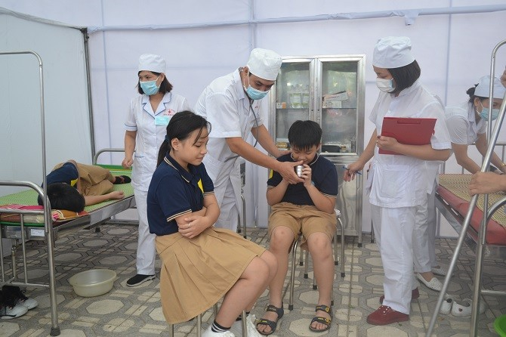
II. NỘI DUNG NHIỆM VỤ CÔNG TÁC ATTP
Kịp thời thông tin và phối hợp với các ngành chức năng triển khai các biện pháp điều tra, xử lý ngộ độc thực phẩm (khi có sự cố về mất ATTP)

Slide 9
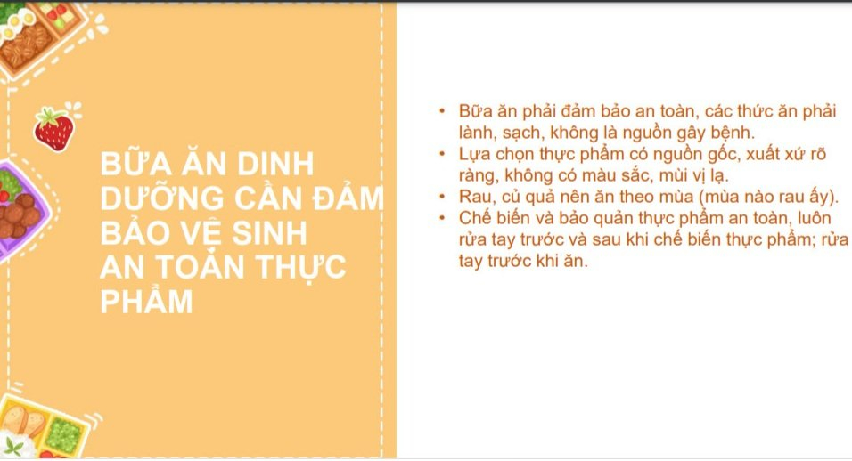
II. NỘI DUNG NHIỆM VỤ CÔNG TÁC ATTP
Kịp thời thông tin và phối hợp với các ngành chức năng triển khai các biện pháp điều tra, xử lý ngộ độc thực phẩm (khi có sự cố về mất ATTP)

Slide 10
III. NỘI DUNG NHIỆM VỤ CÔNG TÁC PCDB
Rà soát, bổ sung các điều kiện về trang thiết bị, vật tư, hóa chất phục vụ PCD; kiện toàn các BCĐ,...
Tổ chức tuyên truyền về PCD tới các CB, GV, NLĐ, học sinh, phụ huynh học sinh về PCD theo tình hình thực tế.
Triển khai thực hiện các biện pháp PCD trong trường học.
Theo dõi sát sức khỏe học sinh, CB, GV, NLĐ; kịp thời thông báo cho TYT khi có trường hợp nghi mắc bệnh truyền nhiễm và triển khai các biện pháp xử lý.

Slide 11
III. NỘI DUNG NHIỆM VỤ CÔNG TÁC PCDB
Thực hiện các BF nâng cao thể trạng cho học sinh:
Giáo dục cho học sinh 6 thói quen có lợi cho sức khỏe: (1) Thực hiện dinh dưỡng hợp lý; (2) Vận động tích cực; (3) Giữ gìn vệ sinh các nhân và môi trường; (4) Hạn chế ăn uống không lành mạnh; (5) Uống đủ nước; (6) Lập thời gian biểu hợp lý.
Định kỳ đánh giá tình trạng dinh dưỡng của học sinh; khám sức khỏe định kỳ 1 lần/năm; tư vấn cho PHHS với những trường hợp mắc bệnh.
Đảm bảo bữa ăn dinh dưỡng đủ nhu cầu và cân đối về năng lượng.

Slide 12
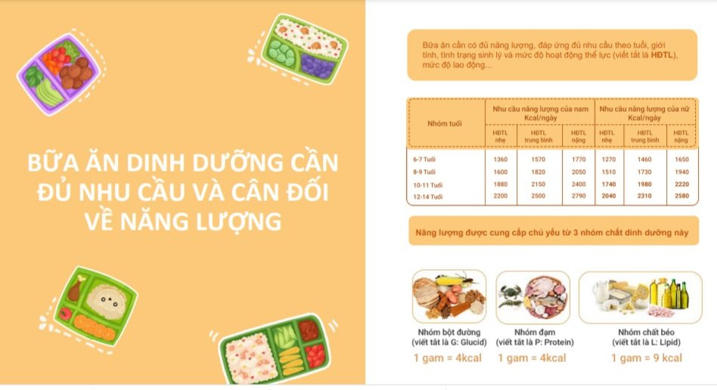
III. NỘI DUNG NHIỆM VỤ CÔNG TÁC PCDB
Kịp thời thông tin và phối hợp với các ngành chức năng triển khai các biện pháp điều tra, xử lý ngộ độc thực phẩm (khi có sự cố về mất ATTP)

Slide 13
IV. NỘI DUNG NHIỆM VỤ CÔNG TÁC PCTNTT
Các nguyên nhân gây TNTT ở TE
- Đuối nước: là nguyên nhân hàng đầu gây tử vong.
- Tai nạn giao thông: là nguyên nhân tử vong thứ 2 sau đuối nước.
- Tự tử: Ở trẻ em, nhóm tuổi 15-19 có tỷ suất tử vong do tử tự cao nhất với tỷ suất 4,4/100.000 trẻ.
- Ngộ độc: là nguyên nhân đứng thứ tư gây tử vong.
Ngã: là loại thương tích thường gặp tại trường học, đặc biệt là trẻ em trong độ tuổi tiểu học.
Thiên tai.
- Bỏng, bị các loại động vật nuôi trong nhà cắn....
- Vấn đề bạo lực.

Slide 14
IV. NỘI DUNG NHIỆM VỤ CÔNG TÁC PCTNTT
Các biện pháp PCTNTT trong trường học
- Truyền thông, nâng cao nhận thức về TNTT.
- Cải thiện môi trường như xây dựng hàng rào, có nơi tập luyện thể thao an toàn, xây dựng sân chơi hợp lý ....
- Có các phương tiện, thuốc men để cấp cứu kịp thời khi các cháu bị chấn thương;
- Không để tình trạng bạo lực trong học đường xảy ra và không có tai nạn xảy ra trong trường gây chết người hoặc bị thương nặng phải nằm bệnh viện.
- Đối với y tế, cần nâng cao chất lượng công tác chăm sóc chấn thương trước viện và tại viện nhằm giảm bớt tử vong và tàn tật do tai nạn thương tích ở trẻ em; ghi chép giám sát tai nạn thương tích và tăng cường công tác truyền thông nâng cao nhận thức

Slide 15
IV. NỘI DUNG NHIỆM VỤ CÔNG TÁC PCTNTT
Biện pháp cụ thể:
Thầy cô giáo, nhà trường, cha mẹ và các em có ý thức thực hiện nghiêm túc, đầy đủ các biện pháp cần thiết như phòng ngừa té ngã, bạo lực đánh nhau, tai nạn giao thông khi đến trường và về nhà, bỏng và nhiễm độc, đuối nước, điện giật, ngộ độc thức ăn...
- Phòng ngừa té ngã: củng cố cơ sở vật chất của trường học như sân trường phải bằng phẳng và không bị trơn trượt; cửa sổ, hành lang, cầu thang phải có tay vịn và lan can bảo vệ; các bàn ghế hỏng, xiêu vẹo, không chắc chắn cần phải được sửa chữa hoặc thay thế ngay; dụng cụ luyện tập thể dục thể thao phải chắc chắn, bảo đảm an toàn.
Những cây ở sân trường cần có bồn rào để ngăn chặn học sinh leo trèo gây té ngã nguy hiểm. Vào giờ chơi hay đi dã ngoại phải hướng dẫn cho học sinh chơi đúng nơi quy định hay ở trong khu vực bảo đảm an toàn.

Slide 16
IV. NỘI DUNG NHIỆM VỤ CÔNG TÁC PCTNTT
- Không cho học sinh học và chơi ở gần những lớp học không an toàn như tường vách, mái nhà có nguy cơ sập đổ; đồng thời phải cho sửa chữa, xây dựng lại ngay.
- Phòng ngừa bạo lực đánh nhau: Thầy cô giáo và nhà trường phải giáo dục ý thức đầy đủ cho các em học sinh không được xô đẩy, gây gổ, có hành động bạo lực, đánh nhau trong trường... Nghiêm cấm học sinh mang đến trường những vật liệu sắc nhọn có thể gây nguy hiểm như dao kiếm, súng bắn đạn cao su và các hung khí gây sát thương khác... Cần thường xuyên quản lý, giám sát học sinh mọi lúc, mọi nơi; tổ chức xây dựng lớp học tự quản, đoàn kết, thân thiện...

Slide 17
IV. NỘI DUNG NHIỆM VỤ CÔNG TÁC PCTNTT
- Phòng ngừa tai nạn giao thông: Cần phải giáo dục ý thức bảo đảm an toàn cho học sinh khi từ nhà đến trường và trở về nhà trong quá trình đi học để phòng ngừa tai nạn giao thông. Trường học phải có cổng trường và hệ thống hàng rào bảo vệ, trong giờ ra chơi phải đóng cổng trường, không cho học sinh chạy ra ngoài đường chơi khi trường ở sát gần đường giao thông. Phải có các biển báo trường học đặt ở vị trí ngoài đường để cảnh báo các phương tiện cơ giới giao thông thận trọng khi đi qua khu vực gần trường học. Khuyến cáo phụ huynh học sinh và giáo viên không được đi xe máy trong sân trường. Tổ chức các buổi tập huấn ngoại khóa, hướng dẫn cho học sinh hiểu biết và thực hiện luật an toàn giao thông, nhận biết các loại biển báo giao thông quy định trên đường đi học và về nhà.

Slide 18
IV. NỘI DUNG NHIỆM VỤ CÔNG TÁC PCTNTT
- Phòng ngừa bỏng và nhiễm độc: Ở các phòng học, phòng thí nghiệm và các phòng chức năng khác phải có bảng nội quy hướng dẫn sử dụng những dụng cụ, thiết bị để bảo đảm an toàn hóa chất, an toàn điện... Bảng điện phải lắp đặt ở vị trí cao ngoài tầm tay với của học sinh còn nhỏ. Tuyệt đối không để bàn là, đồ đun nấu trong phòng học. Không cho học sinh đến khu vực nhà bếp và chia suất ăn cho học sinh ở nhà ăn. Chú ý quan tâm đến việc chăm sóc học sinh còn nhỏ, không để trẻ tự chơi một mình ở những nơi có thể xảy ra TNTT gây cháy bỏng và nhiễm độc hóa chất. Phải để thuốc và hóa chất ngoài tầm với của học sinh nhỏ và không nên cho học sinh nhỏ tự uống thuốc.

Slide 19
IV. NỘI DUNG NHIỆM VỤ CÔNG TÁC PCTNTT
- Phòng ngừa đuối nước: Lưu ý nếu trường học ở gần ao, hồ quanh trường... phải có hàng rào ngăn cách để bảo đảm an toàn; phải dặn dò học sinh thận trọng không được đến gần các khu vực có hàng rào cấm. Bể nước, ao nước hoặc hố nước nhỏ ở trong sân trường phải có nắp đậy an toàn; căn dặn học sinh không được đến các vị trí này để chơi đùa. Không được để thùng, chậu chứa nước trong phòng học của học sinh nhỏ.
Nên rèn luyện, tập cho học sinh kỹ năng bơi lội; khi đi bơi phải tuân thủ quy tắc an toàn và sự giám sát của người lớn.

Slide 20
IV. NỘI DUNG NHIỆM VỤ CÔNG TÁC PCTNTT
- Phòng ngừa điện giật: Hệ thống điện trong lớp học phải được thiết kế và lắp đặt an toàn, không được để dây điện trần hoặc dây điện bị hở; bảng điện phải để ở vị trí cao ngoài tầm với của học sinh mầm non, mẫu giáo và tiểu học. Luôn luôn kiểm tra các đồ dùng bằng điện, che kín các ổ điện để thấp để không cho học sinh nghịch. Dụng cụ điện ở phòng thí nghiệm phải kiểm tra bảo đảm an toàn trước khi cho học sinh học giờ thực hành.
- Phòng ngừa ngộ độc thức ăn: Nước cho học sinh uống ở trường phải bảo đảm an toàn vệ sinh. Khuyến cáo học sinh không được ăn uống các loại thực phẩm lề đường, vỉa hè, hàng rong, nhất là những loại hàng rong trước cổng trường... Bếp ăn và nhà ăn tập thể phải bảo đảm an toàn vệ sinh, thực phẩm cung cấp phải có nguồn gốc, có hợp đồng cam kết chịu trách nhiệm.

Slide 21
IV. NỘI DUNG NHIỆM VỤ CÔNG TÁC PCTNTT
- Trường học phải có nhân viên y tế và có tủ thuốc cấp cứu (theo QĐ số 1221/QĐ-BYT ngày 07/4/2008 về ban hành danh mục thuốc, trang thiết bị thiết yếu trong các trường TH, THCS, THPT, trường phổ thông nhiều cấp học). Xử trí sơ cứu ban đầu đúng những trường hợp TNTT xảy ra khi chuyển đến bệnh viện.

Slide 22
Phần 2:
TUYÊN TRUYỀN VỀ CÔNG TÁC PHÒNG,
CHỐNG DỊCH, BỆNH TRONG TRƯỜNG HỌC

Slide 23
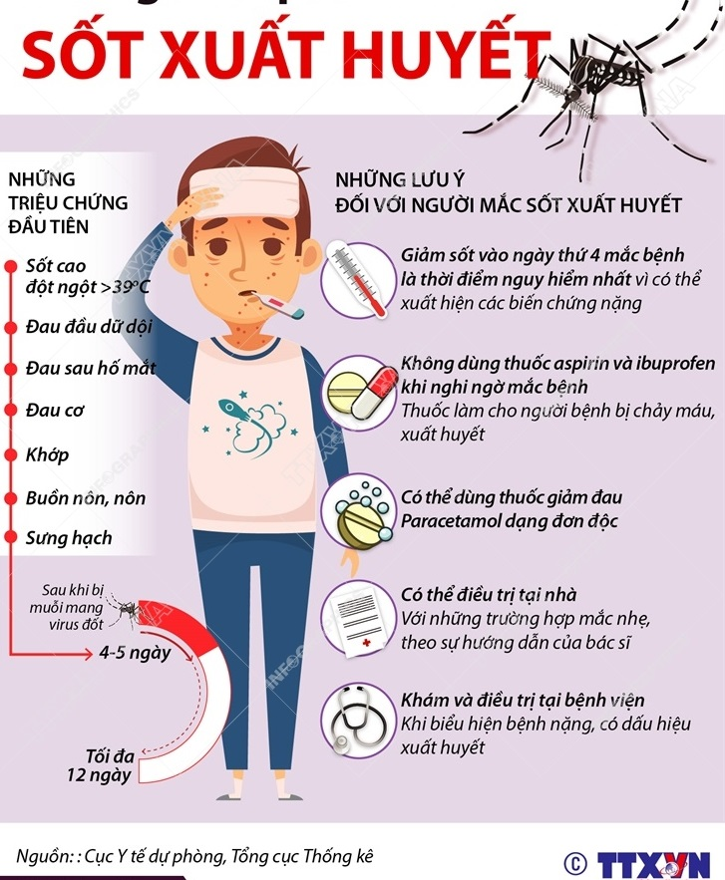
Sốt xuất huyết Dengue là gì?
Là bệnh nhiễm virus cấp tính do muỗi vằn truyền (nhóm B).
  DẤU HIỆU BỆNH
  Sốt cao đột ngột, kéo dài 2-7 ngày
  Đau đầu, đau sau hốc mắt, đau cơ, khớp
  Có xuất huyết: nổi ban, đốm xuất huyết, chảy máu chân răng, kinh nguyệt nhiều hoặc kéo dài…

Slide 24
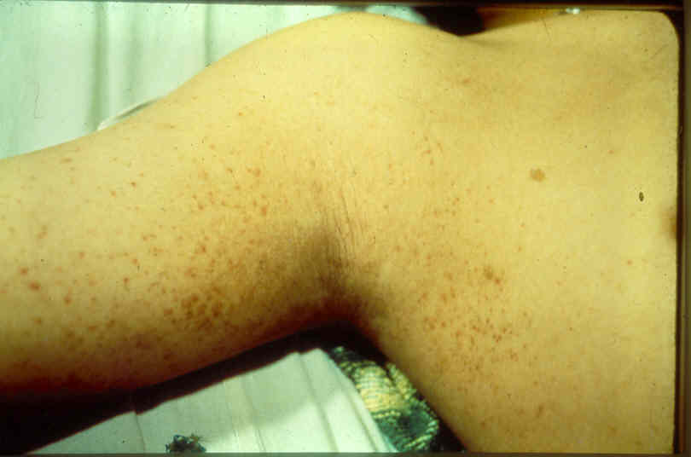
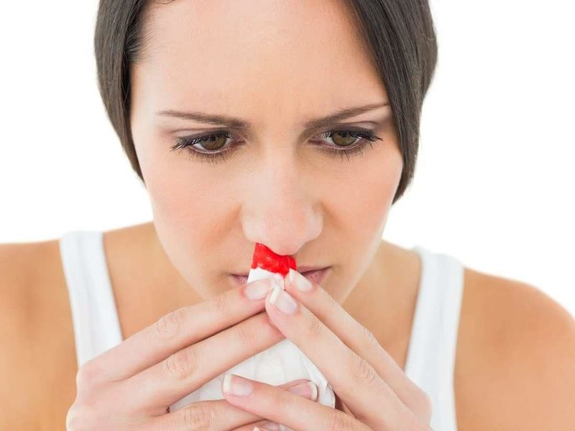
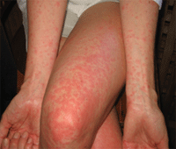
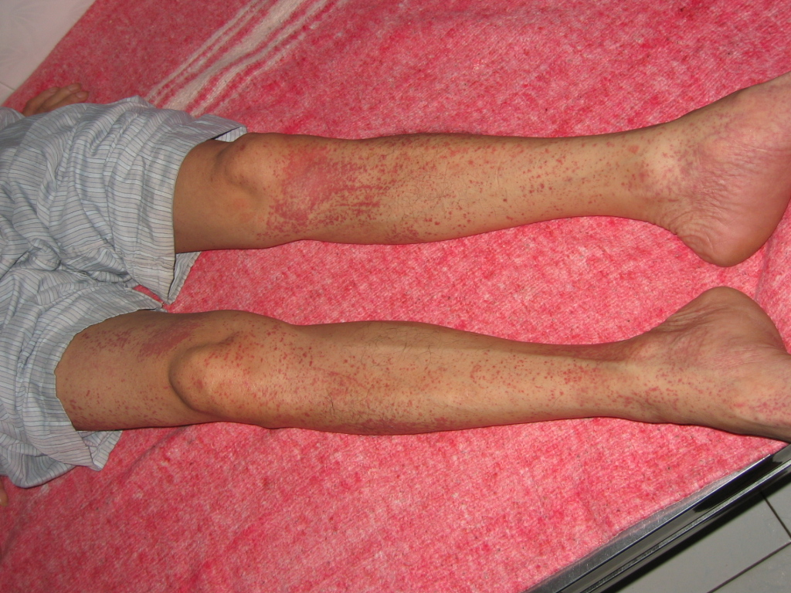
Dấu hiệu xuất huyết

Slide 25
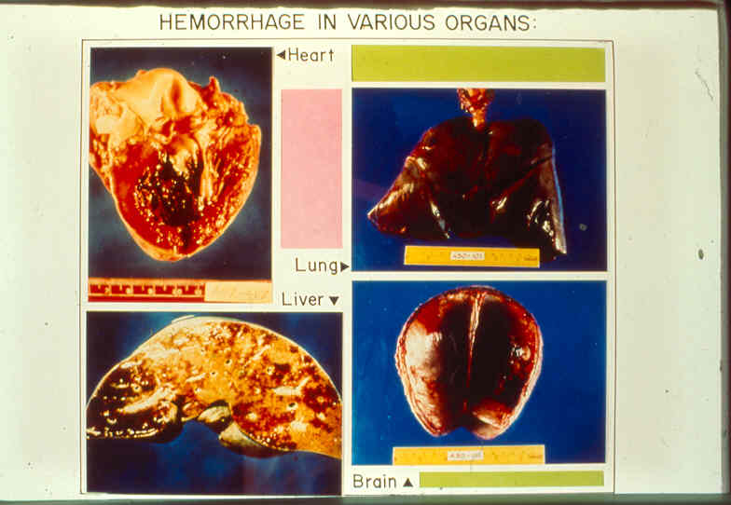
BIẾN CHỨNG: XUẤT HUYẾT NỘI TẠNG
Phổi
Tim
Có thể tử vong
Gan
Não
Notes:
25

Slide 26
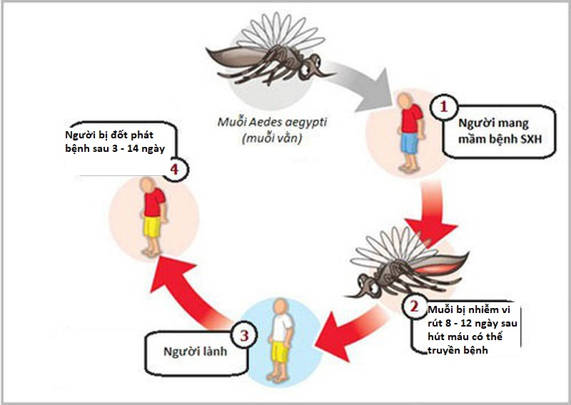
THỜI KỲ Ủ BỆNH VÀ LÂY TRUYỀN
Bệnh nhân là nguồn lây trong thời kỳ có sốt (5 ngày đầu)

Slide 27
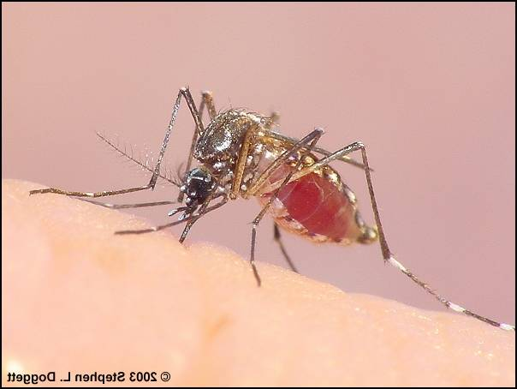
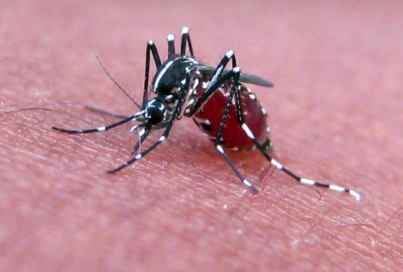
ĐẶC ĐIỂM BỆNH SXHD
  Virus Dengue: Gồm 4 tuýp huyết thanh: D1, D2, D3, D4
  Nguồn truyền nhiễm:
    Người bệnh
    Người mang virus không triệu chứng
  Đường lây truyền: do muỗi vằn truyền
Lần mắc bệnh thứ 2 trở đi có thể gây
tình trạng bệnh nặng hơn
Aedes aegypti
Aedes albopictus

Slide 28
AI CÓ THỂ MẮC BỆNH?
Mọi chủng người, lứa tuổi, giới tính đều có khả năng mắc bệnh nếu chưa có miễn dịch.
Bệnh thường phát triển mạnh vào mùa mưa, cao điểm từ tháng 7 – 10. Miền Nam và miền Trung xuất hiện quanh năm; Miền Bắc và Tây Nguyên thường xảy ra từ tháng 4 – tháng 11; Bệnh xảy ra ít hơn vào mùa đông.

Slide 29
MỘT SỐ BIỆN PHÁP PHÒNG, CHỐNG DỊCH SỐT XUẤT HUYẾT

Slide 30

PHÒNG, CHỐNG DỊCH BỆNH SỐT XUẤT HUYẾT
VẮC XIN PHÒNG CHỐNG SỐT XUẤT HUYẾT

Slide 31
PHÒNG, CHỐNG SỐT XUẤT HUYẾT DENGUE
Chưa có vắc xin phòng bệnh hiệu quả và rộng rãi.
Chưa có thuốc điều trị đặc hiệu.
Biện pháp phòng bệnh tích cực: Loại trừ bọ gậy, phòng muỗi vằn đốt.

Slide 32
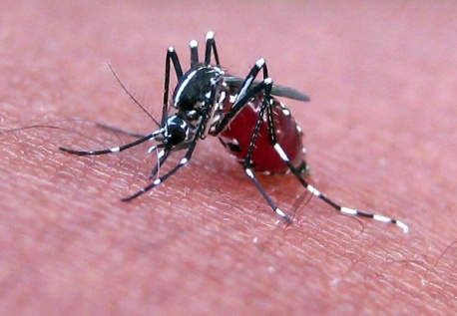
MUỖI TRUYỀN BỆNH SỐT XUẤT HUYẾT DENGUE
Aedes aegypti
Aedes albopictus
Muỗi Ae.aegypti: vai trò truyền bệnh chính; thích đốt máu người, thường vào sáng sớm & buổi chiều tối, có thể đốt nhiều lần nếu chưa no máu. Trú ẩn trong nhà; đẻ trứng ở những vật chứa nước sạch; phát triển mạnh vào mùa mưa.

Slide 33
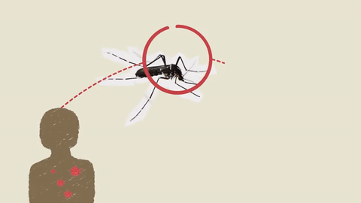
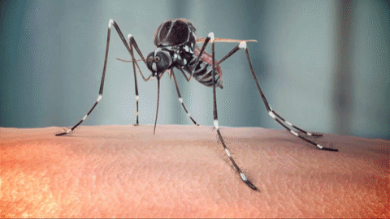
TẬP TÍNH HÚT MÁU CỦA MUỖI Aedes
Chỉ có muỗi cái hút máu, máu người được ưa thích nhất.
Sau khoảng 48 giờ muỗi cái hút máu lần đầu kể sau khi lột xác từ nhộng.
Muỗi cái hút máu nhiều lần để nuôi trứng.
Thời gian hoạt động mạnh nhất vào sáng sớm và chiều tối.

Slide 34
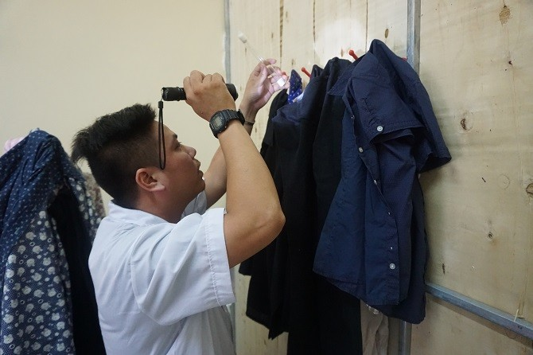
TẬP TÍNH TRÚ ĐẬU CỦA MUỖI Aedes
Muỗi Ae. aegypti thường trú đậu nghỉ ở trong nhà, muỗi Ae. albopictus thường trú đậu nghỉ ở ngoài nhà.
Sau khi no máu, muỗi cái đậu nghỉ tiêu máu, ban ngày muỗi thường thay đổi vị trí đậu nghỉ liên tục.
Phạm vi hoạt động của Ae. aegypti từ 100 – 400 mét, Ae. albopictus từ 100 đến 500 mét. Tùy từng điều kiện sinh cảnh sống.
Muỗi Ae. aegypti thường trú đậu ở
quần áo, độ cao dưới 2 mét

Slide 35
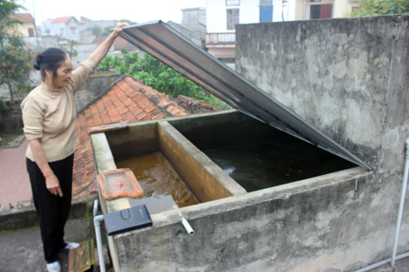
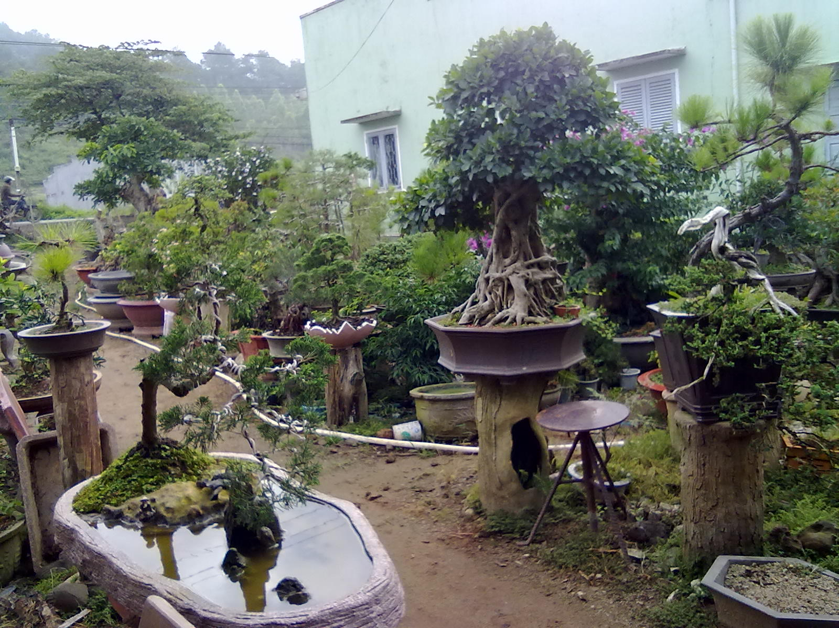
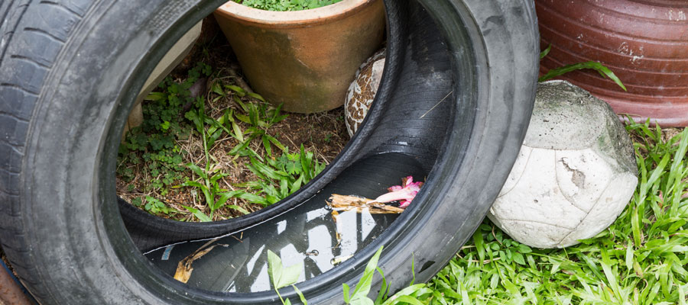
TẬP TÍNH ĐẺ TRỨNG CỦA MUỖI Aedes
Muỗi Aedes đẻ trứng ở những ổ nước có thành cứng, màu xẫm, có mức nước thường xuyên thay đổi như: chum, vại, bát nước kê chân chạn, bể nước, lọ hoa, chậu cây cảnh, chai, lọ, phuy chứa nước, hốc cây, lốp xe hỏng...
Muỗi cái đẻ từ 60-100 trứng/lần. Số trứng giảm dần qua từng lần đẻ.
Muỗi cái chỉ cần giao phối 1 lần và đẻ có thể từ 6-7 lần, khoảng trên 700 quả.

Slide 36
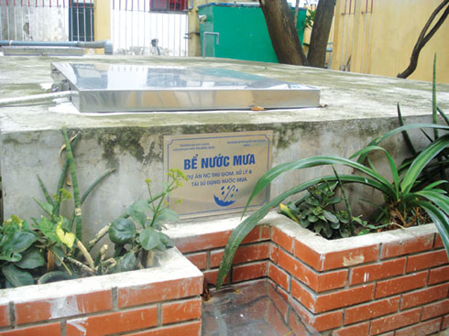
CÁC BIỆN PHÁP PHÒNG, CHỐNG SXH
1. Đậy kín tất cả các dụng cụ chứa nước để muỗi không vào đẻ trứng.

Slide 37
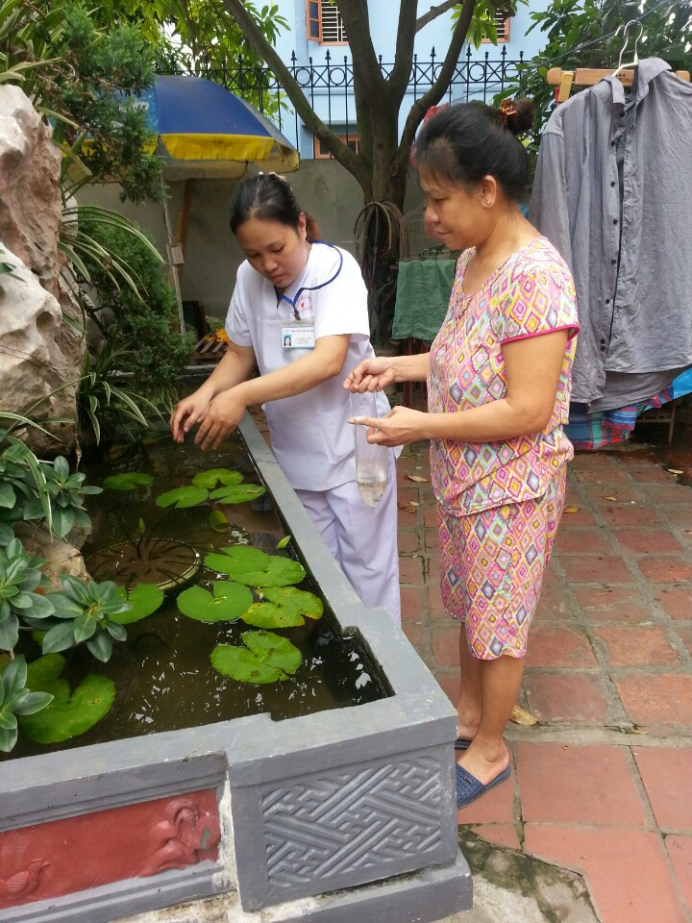
CÁC BIỆN PHÁP PHÒNG, CHỐNG SXH
2. Hàng tuần thực hiện các biện pháp diệt loăng quăng/bọ gậy bằng cách thả cá vào dụng cụ chứa nước lớn; thau rửa dụng cụ chứa nước vừa và nhỏ, lật úp các dụng cụ không chứa nước; thay nước bình hoa/bình bông; bỏ muối hoặc dầu vào bát nước kê chân chạn.

Slide 38
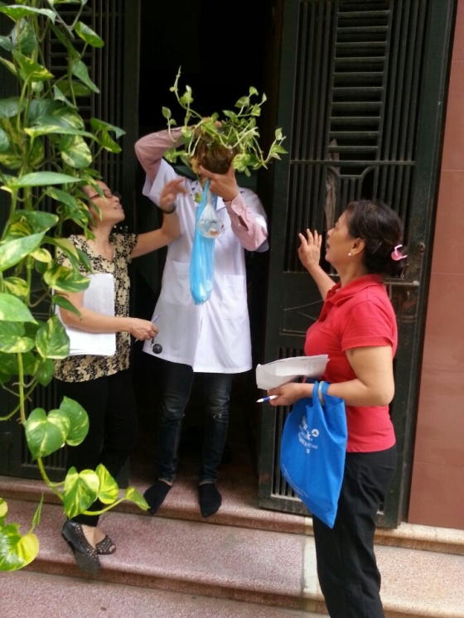
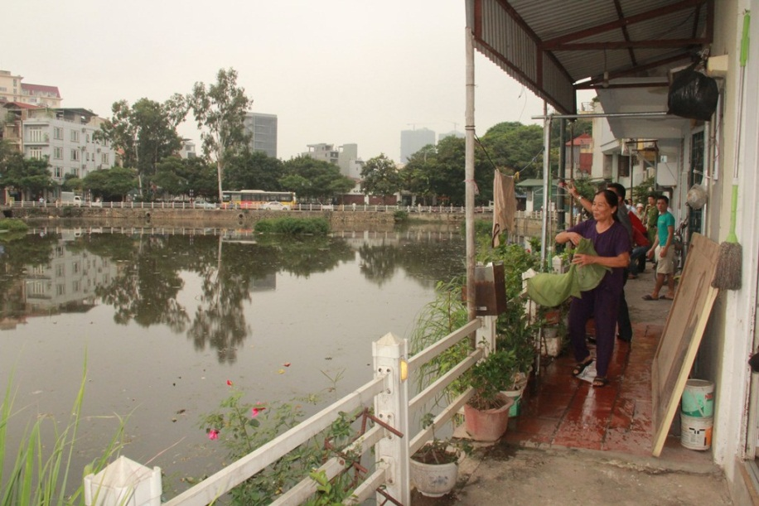
CÁC BIỆN PHÁP PHÒNG, CHỐNG SXH
3. Hàng tuần loại bỏ các vật liệu phế thải, các hốc nước tự nhiên không cho muỗi đẻ trứng như chai, lọ, mảnh chai, vỏ dừa, mảnh lu vỡ, lốp/vỏ xe cũ, hốc tre, bẹ lá...

Slide 39
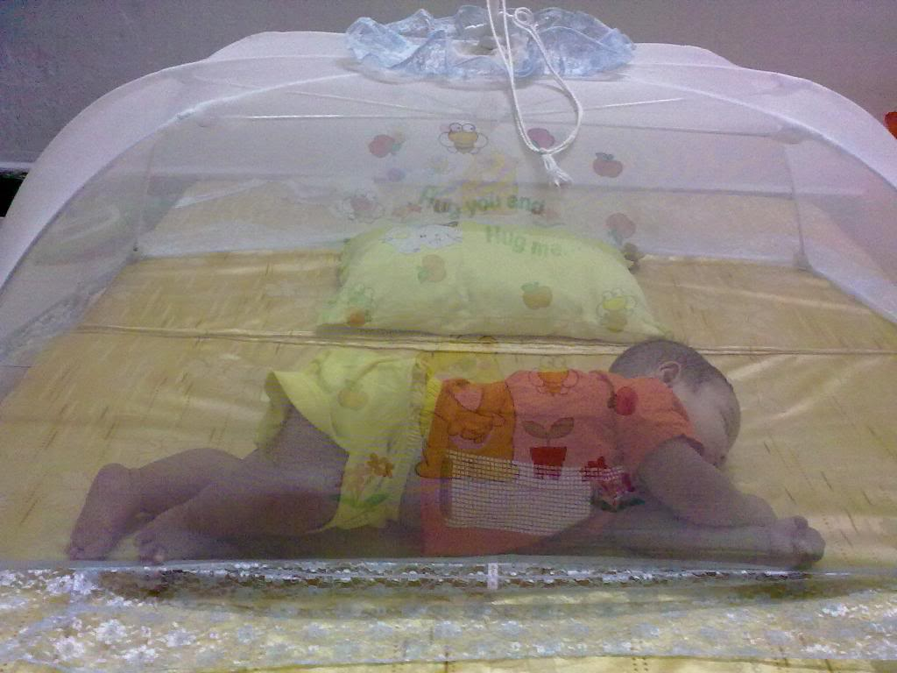
CÁC BIỆN PHÁP PHÒNG, CHỐNG SXH
4. Ngủ màn, mặc quần áo dài phòng muỗi đốt ngay cả ban ngày.

Slide 40
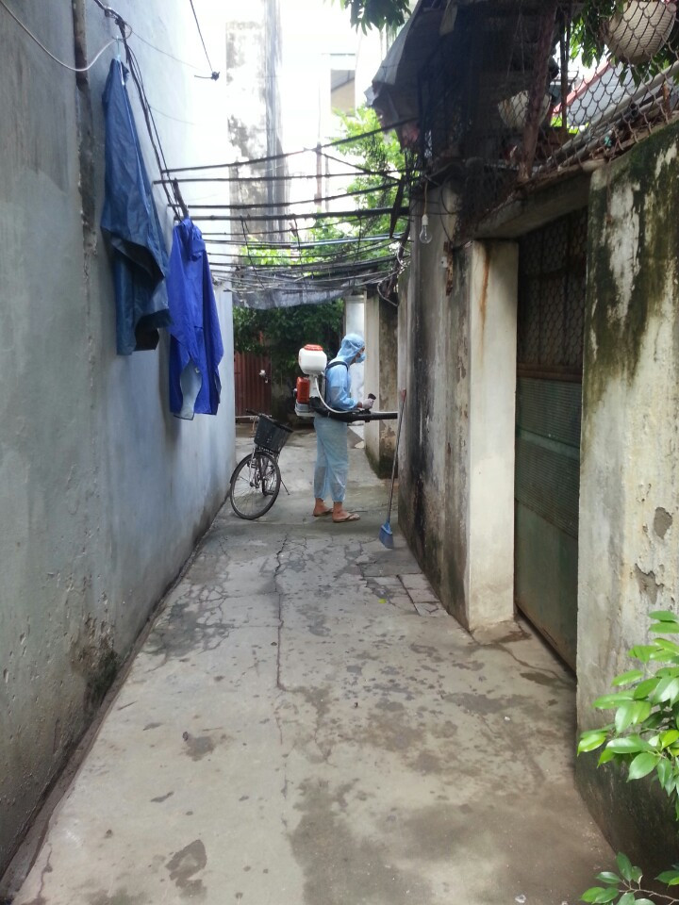
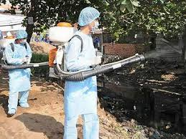
CÁC BIỆN PHÁP PHÒNG, CHỐNG SXH
5. Tích cực phối hợp với ngành y tế trong các đợt phun hóa chất phòng, chống dịch.

Slide 41
CÁC BIỆN PHÁP PHÒNG, CHỐNG SXH
5. Tích cực phối hợp với ngành y tế trong các đợt phun hóa chất phòng, chống dịch.

Slide 42
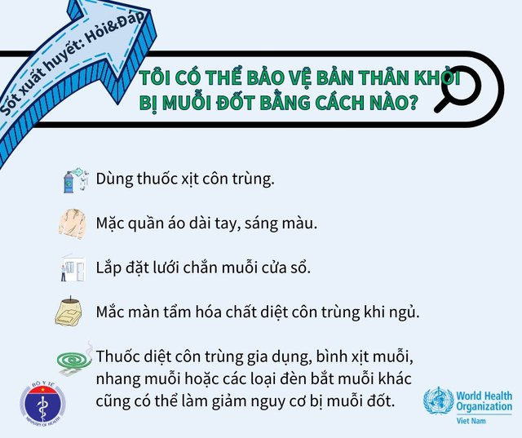
Phần II. PHÒNG CHỐNG SỐT XUẤT HUYẾT
42
Notes:
42

Slide 43
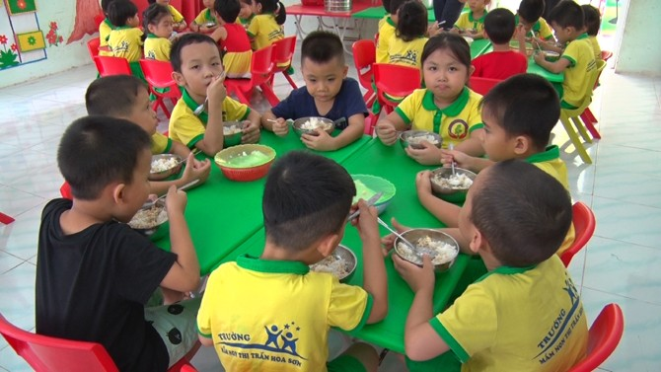
Phần III:
CÁC BIỆN PHÁP ĐẢM BẢO
AN TOÀN THỰC PHẨM

Slide 44

TÌNH HÌNH NGỘ ĐỘC THỰC PHẨM, BỆNH TRUYỀN QUA TP
MỘT SỐ KHÁI NIỆM CẦN BIẾT:
An toàn thực phẩm?
là việc bảo đảm để thực phẩm không gây hại đến sức khỏe, tính mạng con người.

Slide 45
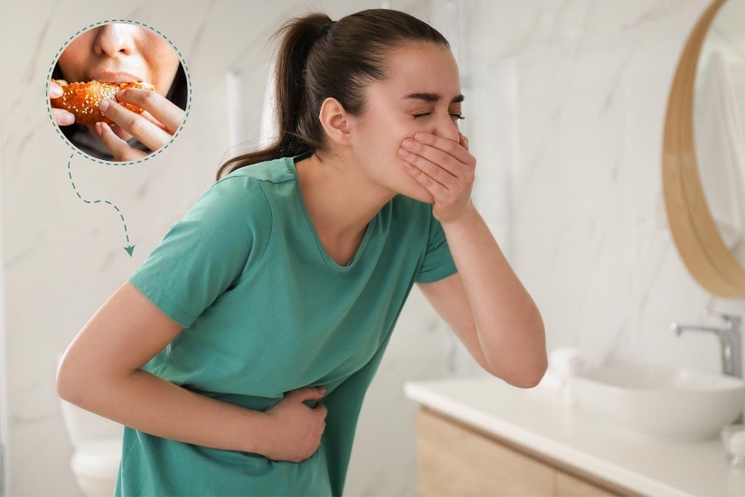
TÌNH HÌNH NGỘ ĐỘC THỰC PHẨM, BỆNH TRUYỀN QUA TP
MỘT SỐ KHÁI NIỆM CẦN BIẾT:
Ngộ độc thực phẩm?
là tình trạng bệnh lý do hấp thụ thực phẩm bị ô nhiễm hoặc có chứa chất độc.

Slide 46
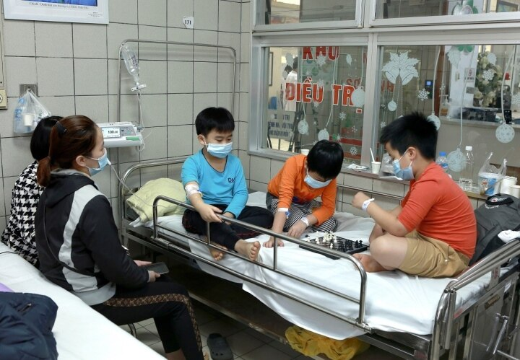
TÌNH HÌNH NGỘ ĐỘC THỰC PHẨM, BỆNH TRUYỀN QUA TP
Hà Nội: Hơn 50 học sinh ngộ độc sau khi đi dã ngoại
Ngày 28/3/2023, Trường Tiểu học Kim Giang (Thanh Xuân, Hà Nội) tổ chức cho 915 học sinh khối 1 và khối 2 đi thăm quan tại Nông trại giáo dục Cánh Buồm Xanh (xã Ninh Hiệp, huyện Gia Lâm, Hà Nội).
Đồ ăn trưa cho học sinh được nấu tại trường và vận chuyển đến địa điểm trải nghiệm. Món ăn gồm có cơm rang, gà, khoai tây chiên, canh chua nấu thịt, bánh quy. Tuy nhiên, đã xảy ra vụ việc đáng tiếc khi hơn 50 học sinh khối 2 bị ngộ độc thực phẩm phải nhập viện.

Slide 47
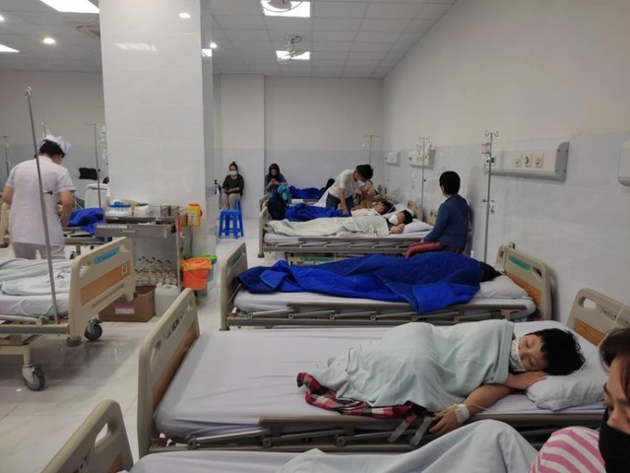
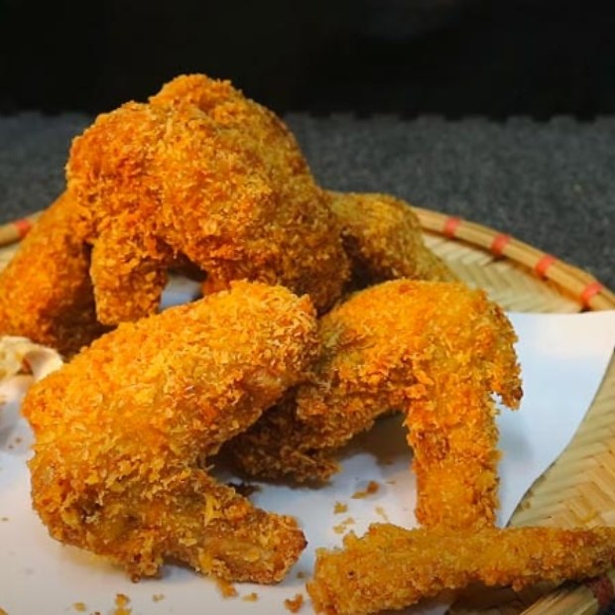
TÌNH HÌNH NGỘ ĐỘC THỰC PHẨM, BỆNH TRUYỀN QUA TP
Khánh Hòa: Hơn 600 học sinh bán trú Trường iSchool Nha Trang ngộ độc Khánh Hòa: Hơn 600 học sinh bán trú Trường iSchool Nha Trang ngộ độc thực phẩm, 1 em tử vong
Trưa ngày 17/11/2022, Trường iSchool Nha Trang (số 25 đường Hai Bà Trưng, TP Nha Trang, Khánh Hòa) tổ chức ăn bán trú cho học sinh tại căn tin của nhà trường. Đến tối cùng ngày, nhiều học sinh có biểu hiện đau bụng, nôn, tiêu chảy, sốt...
Theo kết quả mà Viện Pasteur Nha Trang công bố, đã phát hiện vi khuẩn Salmonella trong mẫu cánh gà chiên, vi khuẩn Bacillus cerus trong mẫu cánh gà chiên và mẫu nước mắm. Chủng Bacillus cerus trong hai mẫu trên là chủng sinh độc tố ly giải hồng cầu và độc tố ruột không ly giải hồng cầu. Ngoài ra, vi khuẩn Escherichia coli cũng được phát hiện trong mẫu cánh gà chiên.

Slide 48
Hình thức ngộ độc thực phẩm thường gặp
TT | Loại cơ sở | Kết quả giám sát
 |  | Số vụ | Tỷ lệ (%) | Số mắc | Tỷ lệ (%)
1 | Hộ gia đình | 614 | 45.7 | 4.571 | 12.3
2 | Nhà hang, khách sạn | 62 | 4.6 | 1.709 | 4.6
3 | Bếp ăn tập thể | 316 | 23.5 | 18.516 | 49.8
4 | Đám cưới/giỗ | 151 | 11.2 | 7.250 | 19.5
5 | Thức ăn đường phố | 80 | 6.0 | 2.902 | 7.8
6 | Khác | 121 | 9.0 | 2.238 | 6.0
Cộng |  | 1.344 | 100 | 41.238 | 100

Slide 49
Tình hình ngộ độc thực phẩm 6 tháng đầu năm 2023
TT | Chỉ số | Năm 2022 | Năm 2023 | So sánh tăng/tang
1 | Số vụ | 18 | 57 | +39 (216.7%)
2 | Số mắc | 287 | 864 | +577 (201%)
3 | Số tử vong | 6 | 13 | +7 (116.7%)
4 | Số vụ > 30 người mắc | 2 | 9 | +7 (350%)
5 | Số vụ < 30 người mắc | 16 | 48 | +32 (200%)

Slide 50
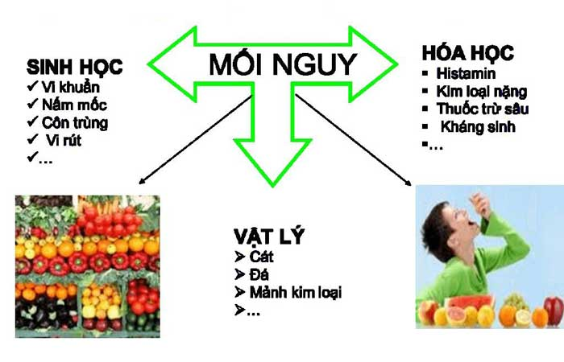
Nguyên nhân gây ngộ độc thực phẩm

Slide 51
CÁC BIỆN PHÁP ĐẢM BẢO AN TOÀN THỰC PHẨM

Slide 52
BIỆN PHÁP ĐẢM BẢO AN TOÀN THỰC PHẨM
MUA, LỰA CHỌN THỰC PHẨM AN TOÀN
AN TOÀN THỰC PHẨM
CHẾ BIẾN THỰC PHẨM AN TOÀN
BẢO QUẢN THỰC PHẨM AN TOÀN

Slide 53
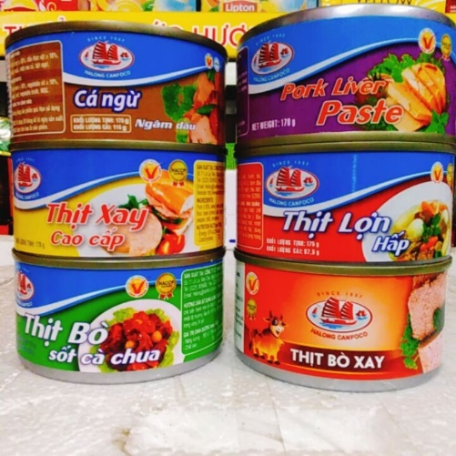
BIỆN PHÁP ĐẢM BẢO AN TOÀN THỰC PHẨM
1. Mua, lựa chọn thực phẩm an toàn
Thông tin nhãn sản phẩm
Địa điểm
mua hàng
Thực phẩm bao gói sẵn
Bảo quản thực phẩm theo khuyến cáo của nhà sản xuất

Slide 54
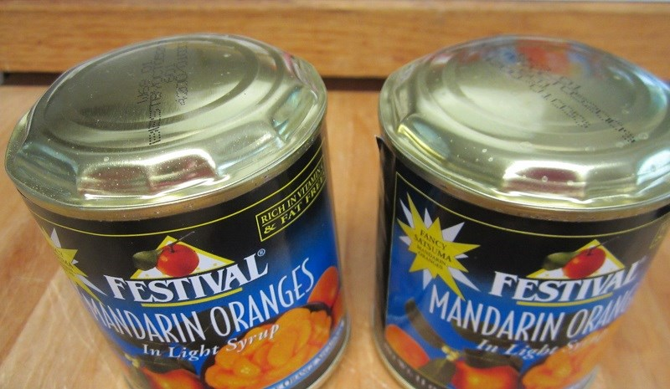
BIỆN PHÁP ĐẢM BẢO AN TOÀN THỰC PHẨM
1. Mua, lựa chọn thực phẩm an toàn
Thực phẩm bao gói sẵn
Hộp bị phồng

Slide 55
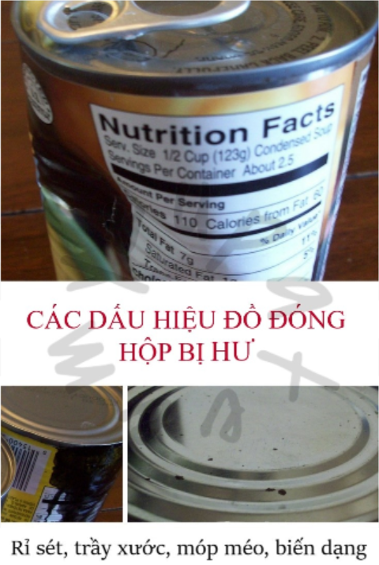
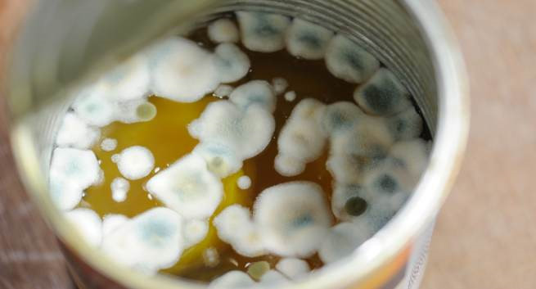
BIỆN PHÁP ĐẢM BẢO AN TOÀN THỰC PHẨM
1. Mua, lựa chọn thực phẩm an toàn
Thực phẩm bao gói sẵn
Bị nấm mốc

Slide 56
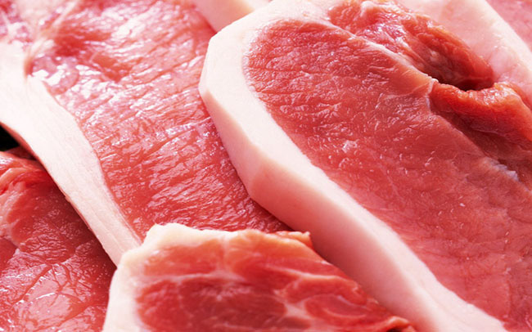
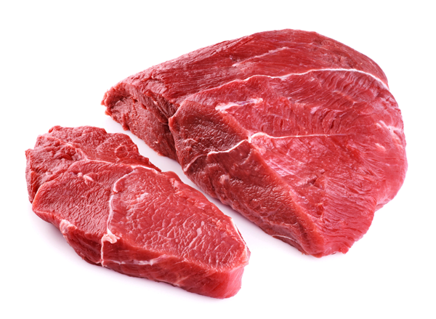
BIỆN PHÁP ĐẢM BẢO AN TOÀN THỰC PHẨM
1. Mua, lựa chọn thực phẩm an toàn
Thực phẩm tươi sống
a. Thịt gia súc tươi (thịt bò, thịt heo)
- Màng ngoài của lát thịt khô, màu sắc đỏ tươi hoặc đỏ sẫm;
- Lớp mỡ có màu sắc sáng, khô, độ rắn, mùi vị bình thường.
- Sờ, nắm khối thịt có cảm giác rắn chắc, đàn hồi cao, lấy ngón tay ấn vào thịt, không để lại vết bị lõm khi bỏ ngón tay ra và không bị dính
- Tủy bám chặt vào thành xương, màu trong, đàn hồi. Khi luộc, nấu cho mầu nước canh trong, mùi thơm của thịt, trên mặt có nổi một lớp mỡ vết to.

Slide 57
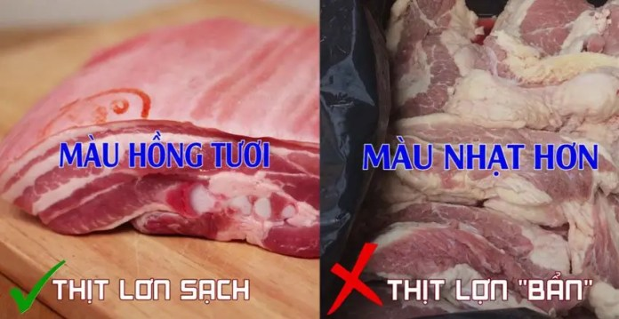
BIỆN PHÁP ĐẢM BẢO AN TOÀN THỰC PHẨM
1. Mua, lựa chọn thực phẩm an toàn
Thực phẩm tươi sống

Slide 58
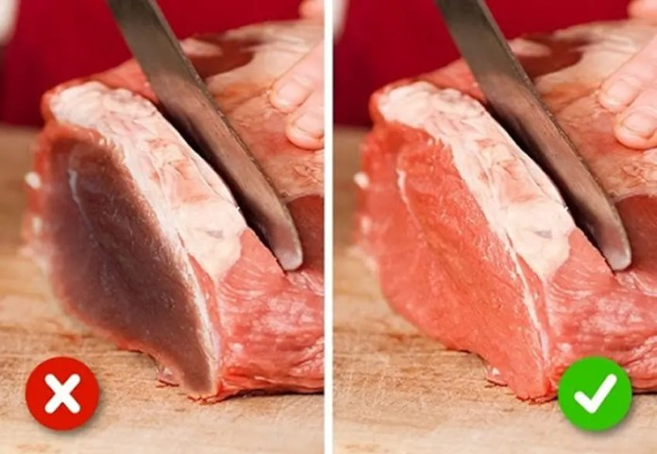
BIỆN PHÁP ĐẢM BẢO AN TOÀN THỰC PHẨM
1. Mua, lựa chọn thực phẩm an toàn
Thực phẩm tươi sống

Slide 59
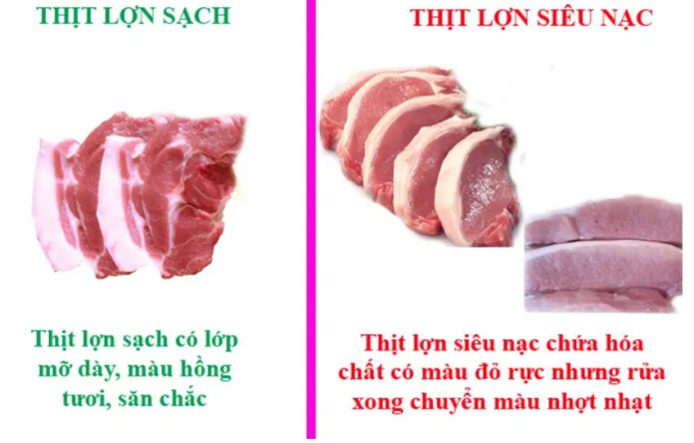
BIỆN PHÁP ĐẢM BẢO AN TOÀN THỰC PHẨM
1. Mua, lựa chọn thực phẩm an toàn
Thực phẩm tươi sống

Slide 60
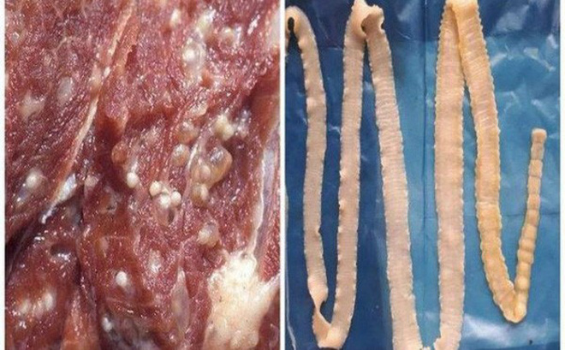
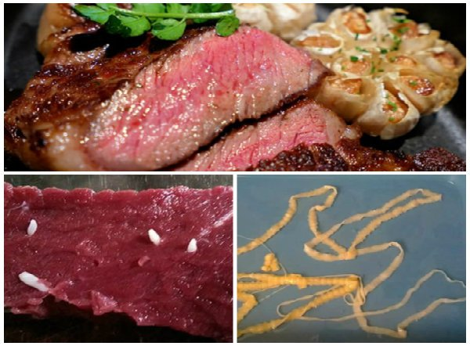
BIỆN PHÁP ĐẢM BẢO AN TOÀN THỰC PHẨM
1. Mua, lựa chọn thực phẩm an toàn
Thực phẩm tươi sống
Thịt lợn nhiễm sán dây
Thịt bò nhiễm sán dây

Slide 61
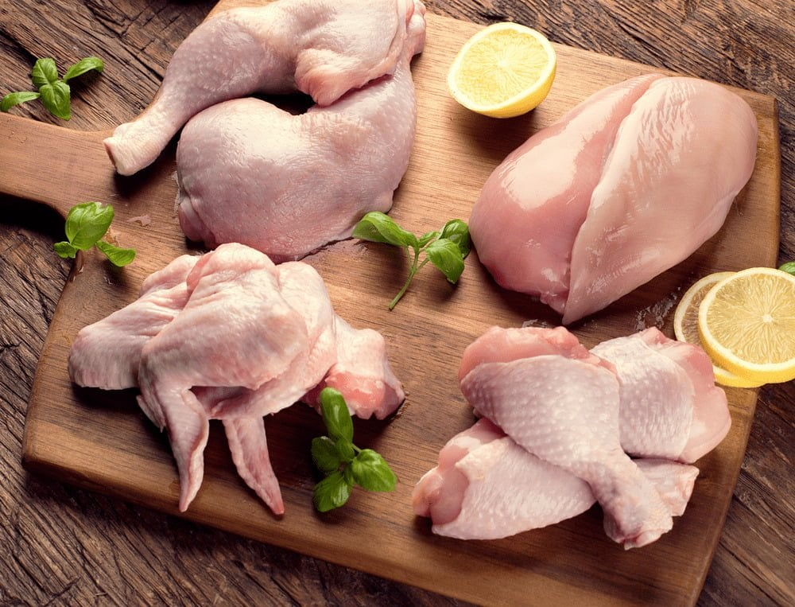
BIỆN PHÁP ĐẢM BẢO AN TOÀN THỰC PHẨM
1. Mua, lựa chọn thực phẩm an toàn
Thực phẩm tươi sống
b.Thịt gia cầm đã làm sẵn
Có dấu kiểm soát giết mổ cơ quan chức năng;
Không có vết bầm tím, da màu vàng nhạt, vết cắt tiết da co lại.

Slide 62
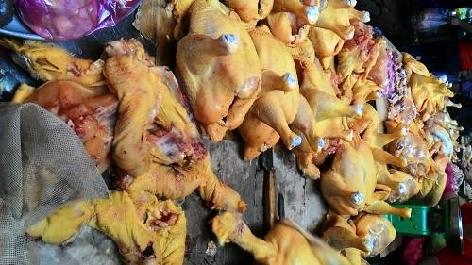
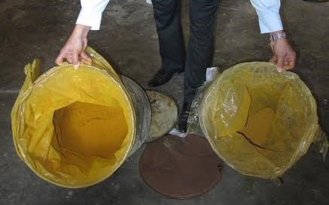
BIỆN PHÁP ĐẢM BẢO AN TOÀN THỰC PHẨM
1. Mua, lựa chọn thực phẩm an toàn
Thực phẩm tươi sống
Gia cầm ăn thức ăn có trộn chất vàng ô sẽ không tăng chất dinh dưỡng ở thịt và gây bệnh nguy hiểm như: dị ứng, ngộ độc, ảnh hưởng đến gan, hệ thần kinh và thận, lâu ngày có thể gây ung thư.

Slide 63
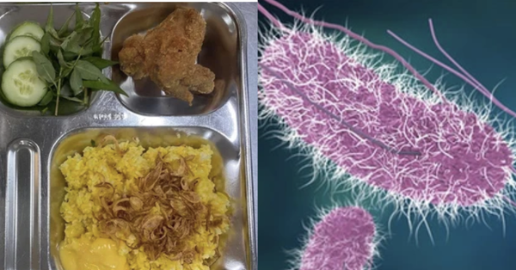
BIỆN PHÁP ĐẢM BẢO AN TOÀN THỰC PHẨM
1. Mua, lựa chọn thực phẩm an toàn
Thực phẩm tươi sống
Phát hiện vi khuẩn Samonella spp, vi khuẩn Bacillus cereus và Escherichia coli trong mẫu cánh gà chiên tại trường Quốc tế Ischool nha trang

Slide 64
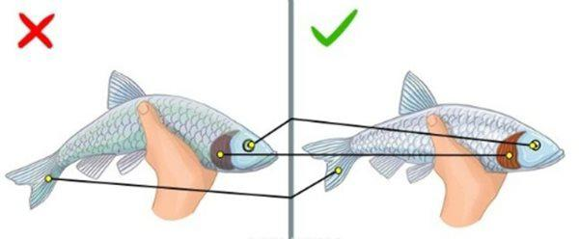
BIỆN PHÁP ĐẢM BẢO AN TOÀN THỰC PHẨM
1. Mua, lựa chọn thực phẩm an toàn
Thực phẩm tươi sống
Nhận biết cá tươi ngon qua Thân, Bụng, Mắt, Miệng, Mang và Vẩy cá

Slide 65
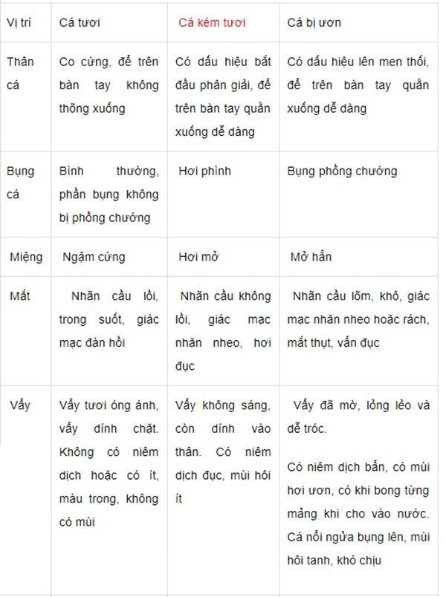
BIỆN PHÁP ĐẢM BẢO AN TOÀN THỰC PHẨM

Slide 66

BIỆN PHÁP ĐẢM BẢO AN TOÀN THỰC PHẨM
1. Mua, lựa chọn thực phẩm an toàn
Lựa chọn rau theo mùa
Địa điểm
mua hang rõ nguồn gốc xuất xứ
Rau củ quả
Cảm quan nhìn hình thức bên ngoài

Slide 67

BIỆN PHÁP ĐẢM BẢO AN TOÀN THỰC PHẨM
2. Chế biến thực phẩm an toàn
Có đủ dụng cụ chế biến, bảo quản và sử dụng riêng đối với thực phẩm tươi sống, thực phẩm đã qua chế biến;

Slide 68

BIỆN PHÁP ĐẢM BẢO AN TOÀN THỰC PHẨM
2. Chế biến thực phẩm an toàn
Xác nhận kiến thức ATTP do chủ cơ sở ký
Đội mũ, đeo khẩu trang
Cắt ngắn móng tay
Khám sức khỏe định kỳ
sử dụng găng tay khi tiếp xúc trực tiếp với thực phẩm chín, thức ăn ngay

Slide 69

BIỆN PHÁP ĐẢM BẢO AN TOÀN THỰC PHẨM
3. Bảo quản thực phẩm an toàn

Slide 70

BIỆN PHÁP ĐẢM BẢO AN TOÀN THỰC PHẨM
3. Bảo quản thực phẩm an toàn

Slide 71
BIỆN PHÁP ĐẢM BẢO AN TOÀN THỰC PHẨM
3. Bảo quản thực phẩm an toàn
Thực phẩm để ngăn mát sử dụng tối đa trong 3 ngày.
Thực phẩm để ngăn đá phải được rửa sạch trước khi bỏ tủ, dùng tối đa 10 ngày.
Đối với thực phẩm đã nấu chín phải bao kín.
Để riêng thực phẩm đã chế biến và thực phẩm sống tránh nhiễm chéo.
CÓ NÊN BẢO QUẢN TRỨNG GÀ VỊT TRONG TỦ LẠNH????

Slide 72

DẤU HIỆU NHẬN BIẾT NGỘ ĐỘC THỰC PHẨM

Slide 73
QUY TRÌNH BÁO CÁO NGỘ ĐỘC THỰC PHẨM
Bước 1
Bước 1:
Ban giám hiệu nhà trường tiếp nhận thông tin
Bước 2
Báo cáo BCĐ phường
Trạm y tế phường
Bước 3
Trạm y tế phường báo cáo lên
Trung tâm Y tế, Phòng Y tế quận
Trung tâm y tế quận báo cáo BCĐ quận
Báo cáo sở Y tế ( Chi cục ATVSTP làm thường trực)

Slide 74
MÔ HÌNH
“Nâng cao năng lực quản lý ATTP bếp ăn tập thể trường học”

Slide 75


Hình ảnh kiểm tra triển khai mô hình
Lãnh đạo quận chủ trì đoàn kiểm tra tại trường Tiểu học Đô thị Việt Hưng và truy xuất nguồn gố thực phẩm tại Công ty TNHH Hương Việt Sinh

Slide 76
Nội dung của mô hình
Duy trì thường xuyên, đầy đủ các điều kiện ATTP theo quy định của pháp luật; chỉ đạo của Thành phố và quận.
Tăng cường công tác tự kiểm tra, giám sát của nhà trường về các điều kiện đảm bảo ATTP trong sơ chế, chế biến, bảo quản thực phẩm nhằm kịp thời phát hiện và xử lý các nguy cơ mất ATTP trong trường học.

Slide 77
CÁC TIÊU CHÍ CỦA MÔ HÌNH
“Nâng cao năng lực quản lý ATTP bếp ăn tập thể trường học”
Tiêu chí về năng lực quản lý
6 tiêu chí
Tiêu chí về điều kiện ATTP
10 tiêu chí

Slide 78

Có kế hoạch đảm bảo ATTP BATT
Quyết định thành lập tổ tự giám sát
Có sổ theo dõi nguồn gốc
nguyên liệu thực phẩm
Tiêu chí về năng lực tự quản lý
Có lịch phân công KT, giám sát BATT,
biên bản làm việc với cơ sở cung cấp
dịch vụ định kỳ, đột xuất
Xây dựng phương án xử lý
khắc phục sự cố ATTP
Có GCN/cam kết ATTP,
nguồn gốc niêm yết công khai tại trường

Slide 79

I. CÁC ĐIỀU KIỆN ĐẢM BẢO AN TOÀN THỰC PHẨM
Bếp ăn được bố trí bảo đảm không nhiễm chéo giữa thực phẩm chưa qua chế biến và thực phẩm đã qua chế biến.
Có đủ nước đạt quy chuẩn kỹ thuật phục vụ việc sơ chế biến thực phẩm
Có dụng cụ thu gom, chứa đựng rác thải, chất thải bảo đảm vệ sinh.
Cống rãnh ở khu vực cửa hàng, nhà bếp phải thông thoát, không ứ đọng.
Có thiết bị bảo quản thực phẩm, nhà vệ sinh, rửa tay và thu dọn chất thải, rác thải hàng ngày sạch sẽ.

Slide 80
THỰC HIỆN KIỂM THỰC BA BƯỚC VÀ LƯU MẪU THỨC ĂN THEO QUYẾT ĐỊNH SỐ 1246/QĐ- BYT NGÀY 31/03/2017

Slide 81

KIỂM SOÁT AN TOÀN THỰC PHẨM

Slide 82

Trường MN Long Biên A
Nguyễn Thị A
16
7
2022
Trường MN Long Biên A
1
Thịt gà
6h 16/7
Ghi theo hợp đồng
20
Tiến
Số hóa đơn
Có
SỐ
X
X
Mỳ chính
Ghi theo nhãn sp
9h00
16/7/2022
Ghi theo hợp đồng
Ghi theo nhãn sp
1
10
X

Slide 83

1
Trưa
Cháo gà
Thịt gà 20kg, gạo tẻ 10kg
200
9h30
16/7/2022
10h30
16/7/2022
Đạt
Đảm bảo vệ sinh
Đảm bảo vệ sinh
X

Slide 84

1
Trưa
Cháo gà
200
11 giờ 00
11 giờ 10
Đảm bảo vệ sinh
X

Slide 85

LƯU MẪU THỨC ĂN
1. Dụng cụ lưu mẫu thức ăn phải có nắp đậy kín, chứa được ít nhất 100 gam đối với thức ăn khô, đặc hoặc 150 ml đối với thức ăn lỏng.
2. Dụng cụ lấy mẫu, lưu mẫu thức ăn phải được rửa sạch và tiệt trùng trước khi sử dụng.

Slide 86

Trưa
Cháo gà
11
00
16
7
2022
Nguyễn Thị A

Slide 87

1
Cháo gà
trưa
200
150
Hộp inox
11h00
16/7/2022
11h00
17/7/2022
Ký ghi rõ tên người thực hiện
6
\

Slide 88
CÁC VI PHẠM THƯỜNG GẶP

Slide 89
Căn cứ pháp lý:
Nghị định 67/2016/NĐ-CP ngày 01/7/2016 quy định điều kiện sản xuất, kinh doanh thực phẩm thuộc lĩnh vực quản lý chuyên ngành của Bộ Y tế;
Nghị định 155/2018/NĐ-CP ngày 12/11/2018 về sửa đổi, bổ sung một số quy định liên quan đến điều kiện đầu tư kinh doanh thuộc phạm vi quản lý nhà nước của Bộ Y tế;
Nghị định 115/2018/NĐ-CP ngày 04/9/2018 Quy định xử phạt vi phạm hành chính về an toàn thực phẩm.
Nghị định 124/2021/NĐ-CP ngày 28/12/2021 về Sửa đổi, bổ sung một số điều của Nghị định 115/2018/NĐ-CP ngày 04/9/2018 của Chính phủ quy định xử phạt vi phạm hành chính về ATTP và Nghị định số 117/NĐ-CP ngày 28/9/2020 của Chính phủ quy định XPVPHC trong lĩnh vực y tế.

Slide 90
Các hành vi vi phạm thường gặp bị xử phạt
vi phạm hành chính
Các vi phạm về điều kiện đảm bảo ATTP trong kinh doanh, chế biến, bảo quản
Điều 15. Vi phạm quy định về điều kiện bảo đảm ATTP trong kinh doanh dịch vụ ăn uống thuộc loại hình cơ sở chế biến suất ăn sẵn, căng tin kinh doanh ăn uống, bếp ăn tập thể; bếp ăn, nhà hàng ăn uống, nhà hàng ăn uống của khách sạn, khu nghỉ dưỡng; cửa hàng ăn uống, cửa hàng, quầy hàng kinh doanh thức ăn ngay, thực phẩm chín và các loại hình khác thực hiện việc chế biến, cung cấp thực phẩm:

Slide 91

Các hành vi vi phạm thường gặp bị xử phạt
vi phạm hành chính
1. Cống rãnh thoát nước thải khu vực nhà bếp bị ứ đọng; không được che kín;”

Slide 92

Các hành vi vi phạm thường gặp bị xử phạt
vi phạm hành chính
2. Không bảo đảm ngăn ngừa nhiễm chéo giữa thực phẩm chưa qua chế biến và thực phẩm đã qua chế biến trong bố trí bếp ăn.”;

Slide 93

Các hành vi vi phạm thường gặp bị xử phạt
vi phạm hành chính
3. Không có đủ dụng cụ chế biến, bảo quản và sử dụng riêng đối với thực phẩm tươi sống, thực phẩm đã qua chế biến;

Slide 94

Các hành vi vi phạm thường gặp bị xử phạt
vi phạm hành chính
4. Nơi chế biến, kinh doanh, bảo quản có côn trùng, động vật gây hại xâm nhập;

Slide 95

Các hành vi vi phạm thường gặp bị xử phạt
vi phạm hành chính
5. Không có dụng cụ thu gom, chứa đựng rác thải, chất thải bảo đảm vệ sinh

Slide 96

Các hành vi vi phạm thường gặp bị xử phạt
vi phạm hành chính
6. Phạt đối với hành vi sử dụng người trực tiếp chế biến thức ăn mà đang bị mắc bệnh: tả, lỵ, thương hàn, viêm gan A, E, viêm da nhiễm trùng, lao phổi, tiêu chảy cấp.”.

Slide 97

Các hành vi vi phạm thường gặp bị xử phạt
vi phạm hành chính
7. Xử phạt đối với hành vi sử dụng người trực tiếp chế biến thức ăn không có giấy xác nhận tập huấn kiến thức an toàn thực phẩm”;

Slide 98

Các hành vi vi phạm thường gặp bị xử phạt
vi phạm hành chính
8. Sử dụng người trực tiếp chế biến thức ăn mà:
Không đội mũ, đeo khẩu trang;
Không cắt ngắn móng tay;
Không sử dụng găng tay khi tiếp xúc trực tiếp với thực phẩm chín, thức ăn ngay

Slide 99


Các hành vi vi phạm thường gặp bị xử phạt
vi phạm hành chính
9. Bày bán, chứa đựng thực phẩm trên thiết bị, dụng cụ, vật liệu không bảo đảm vệ sinh (dụng cụ ăn uống)

Slide 100
Các hành vi vi phạm thường gặp bị xử phạt
vi phạm hành chính
10. Không thực hiện hoặc thực hiện không đúng quy định của pháp luật về chế độ kiểm thực 3 bước;

Slide 101
Các hành vi vi phạm thường gặp bị xử phạt
vi phạm hành chính
11. Không thực hiện hoặc thực hiện không đúng quy định của pháp luật về lưu mẫu thức ăn;

Slide 102

Các hành vi vi phạm thường gặp bị xử phạt
vi phạm hành chính
12. Sử dụng thực phẩm, nguyên liệu thực phẩm không rõ nguồn gốc và không bảo đảm an toàn

Slide 103
TRÂN TRỌNG CẢM ƠN!

